Slide 3
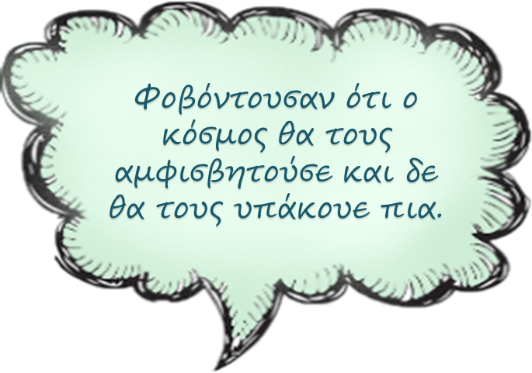
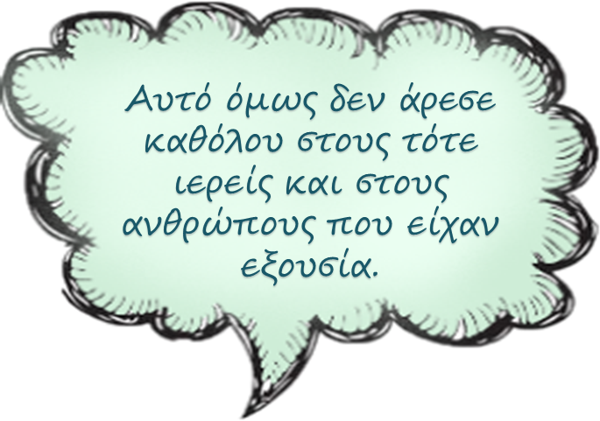
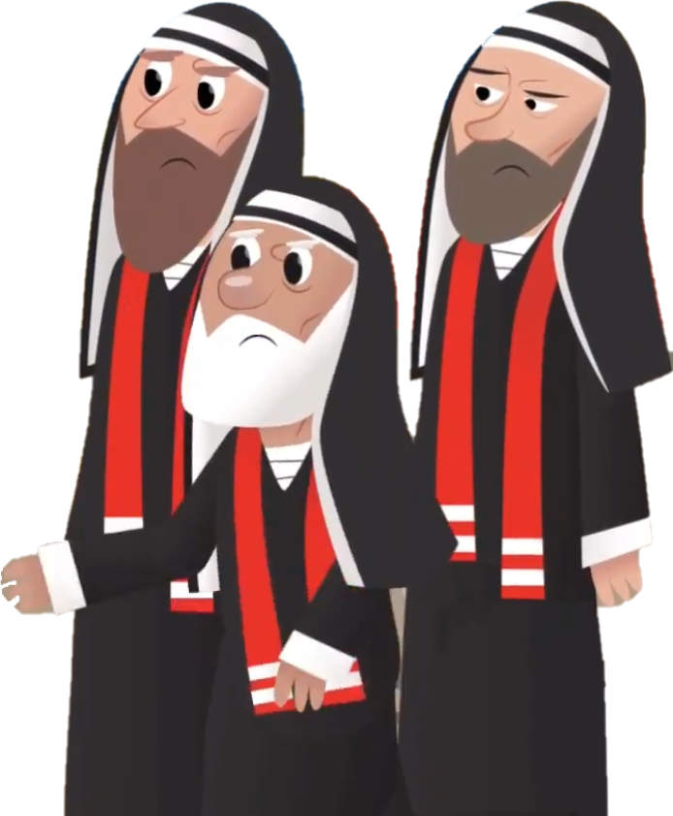
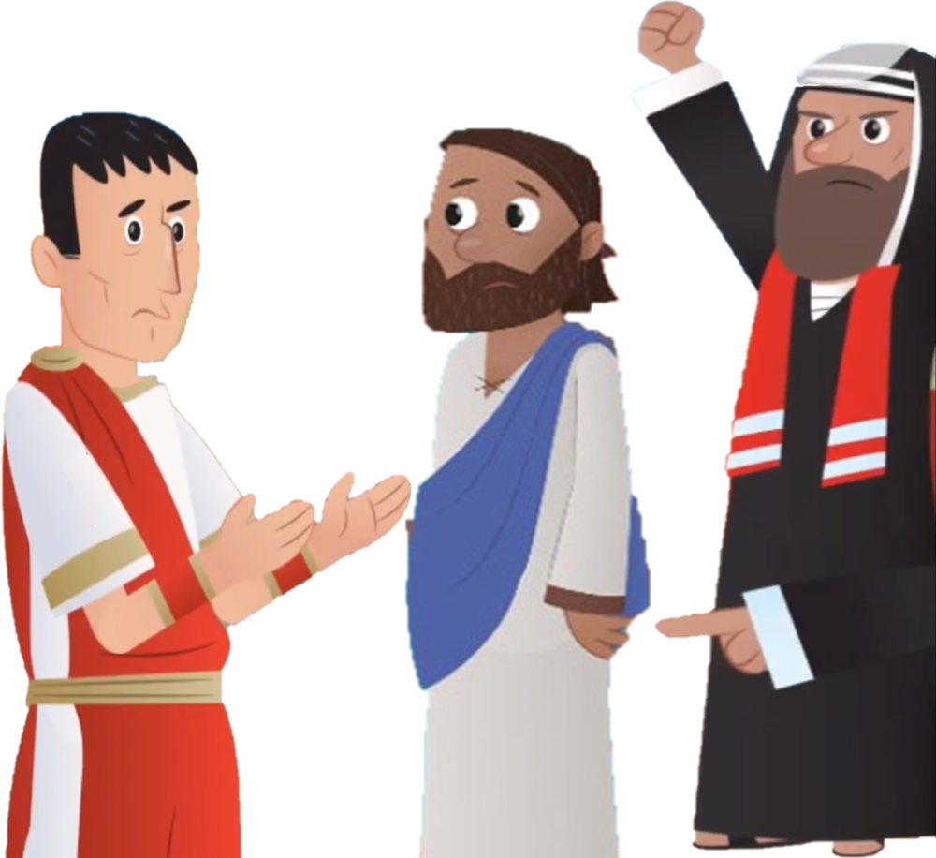
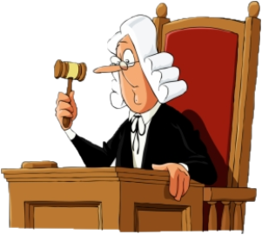

Slide 4
Καινή Διαθήκη

Slide 5
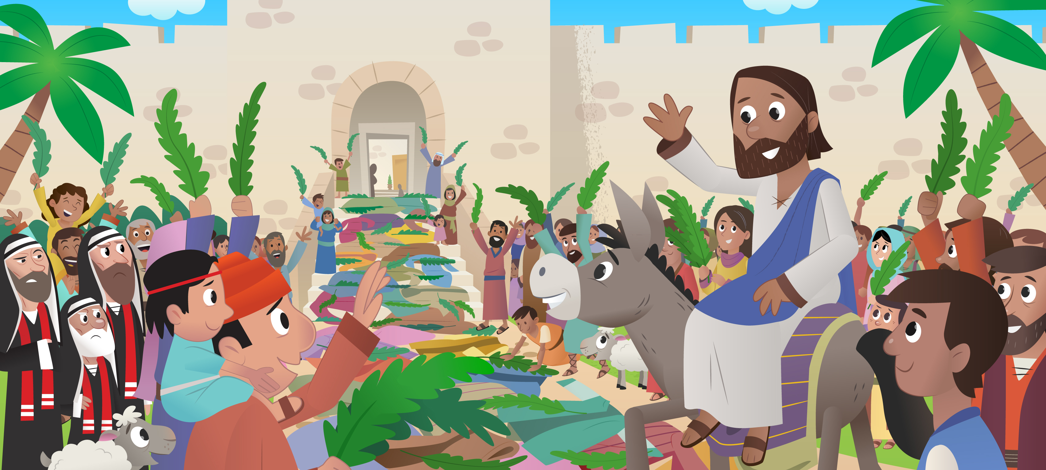

Slide 6
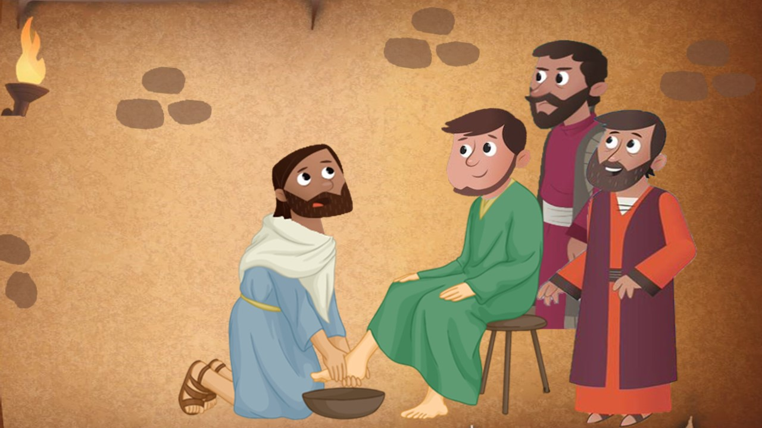
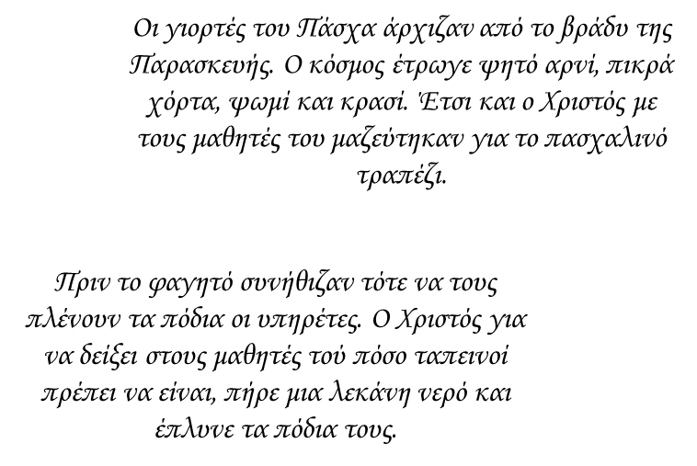

Slide 7
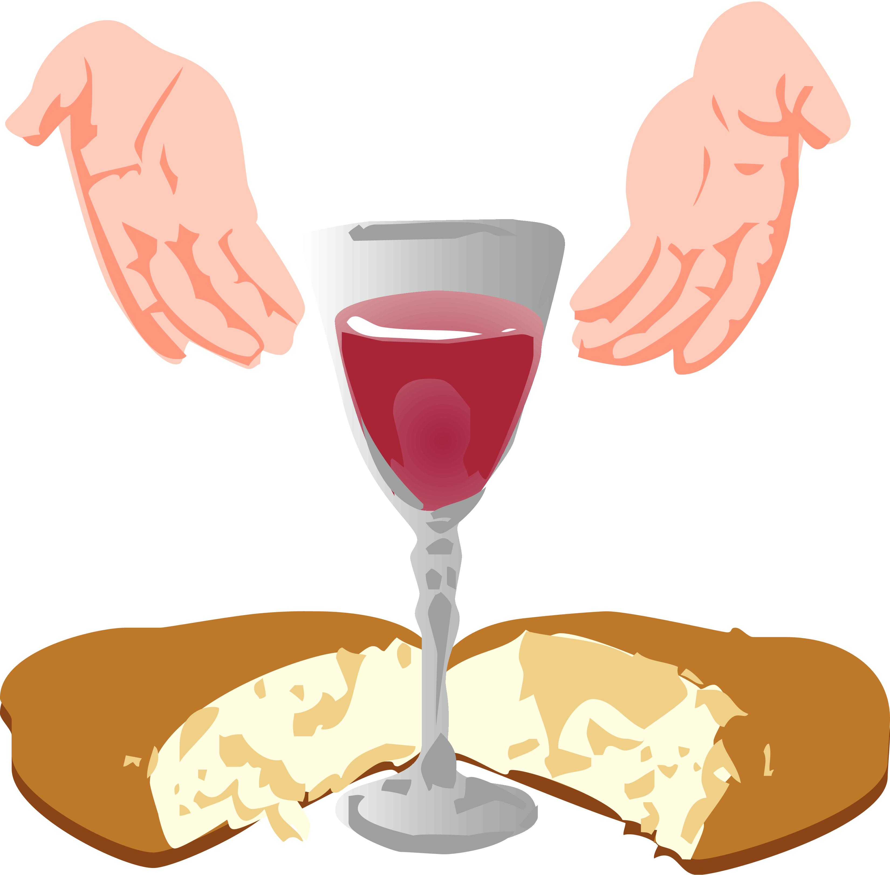
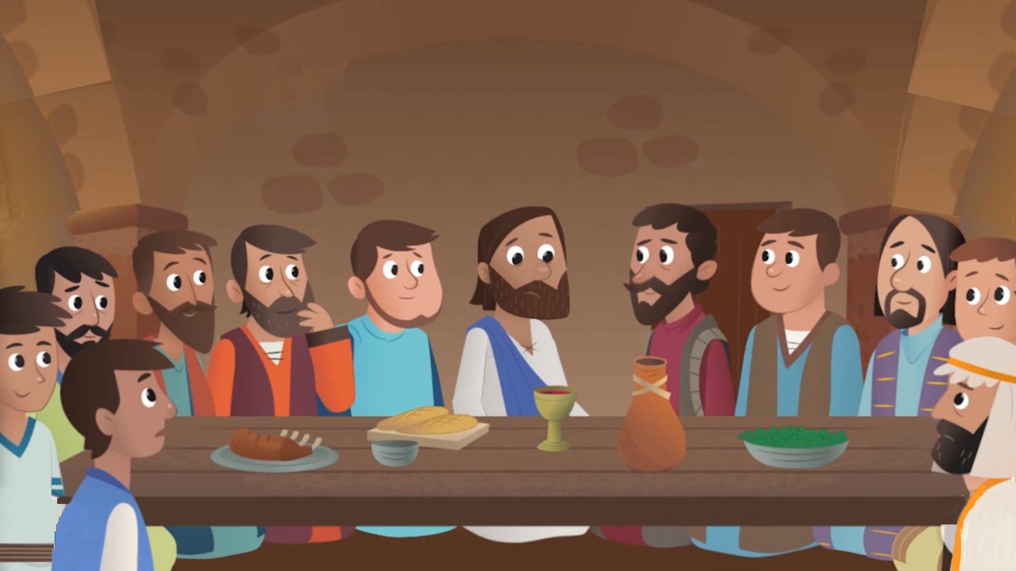
(
)

Slide 8
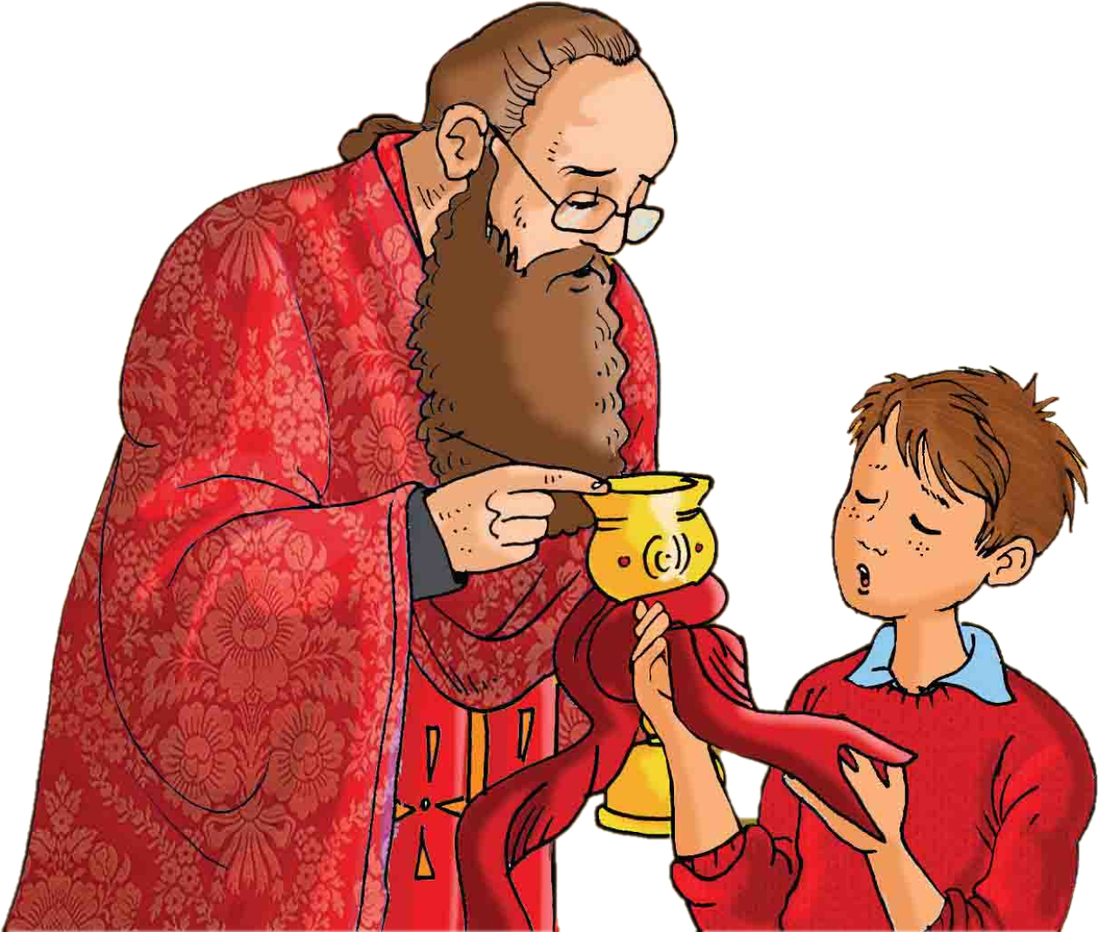
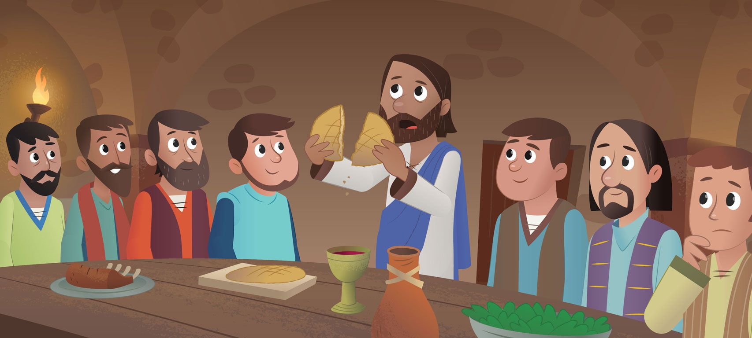
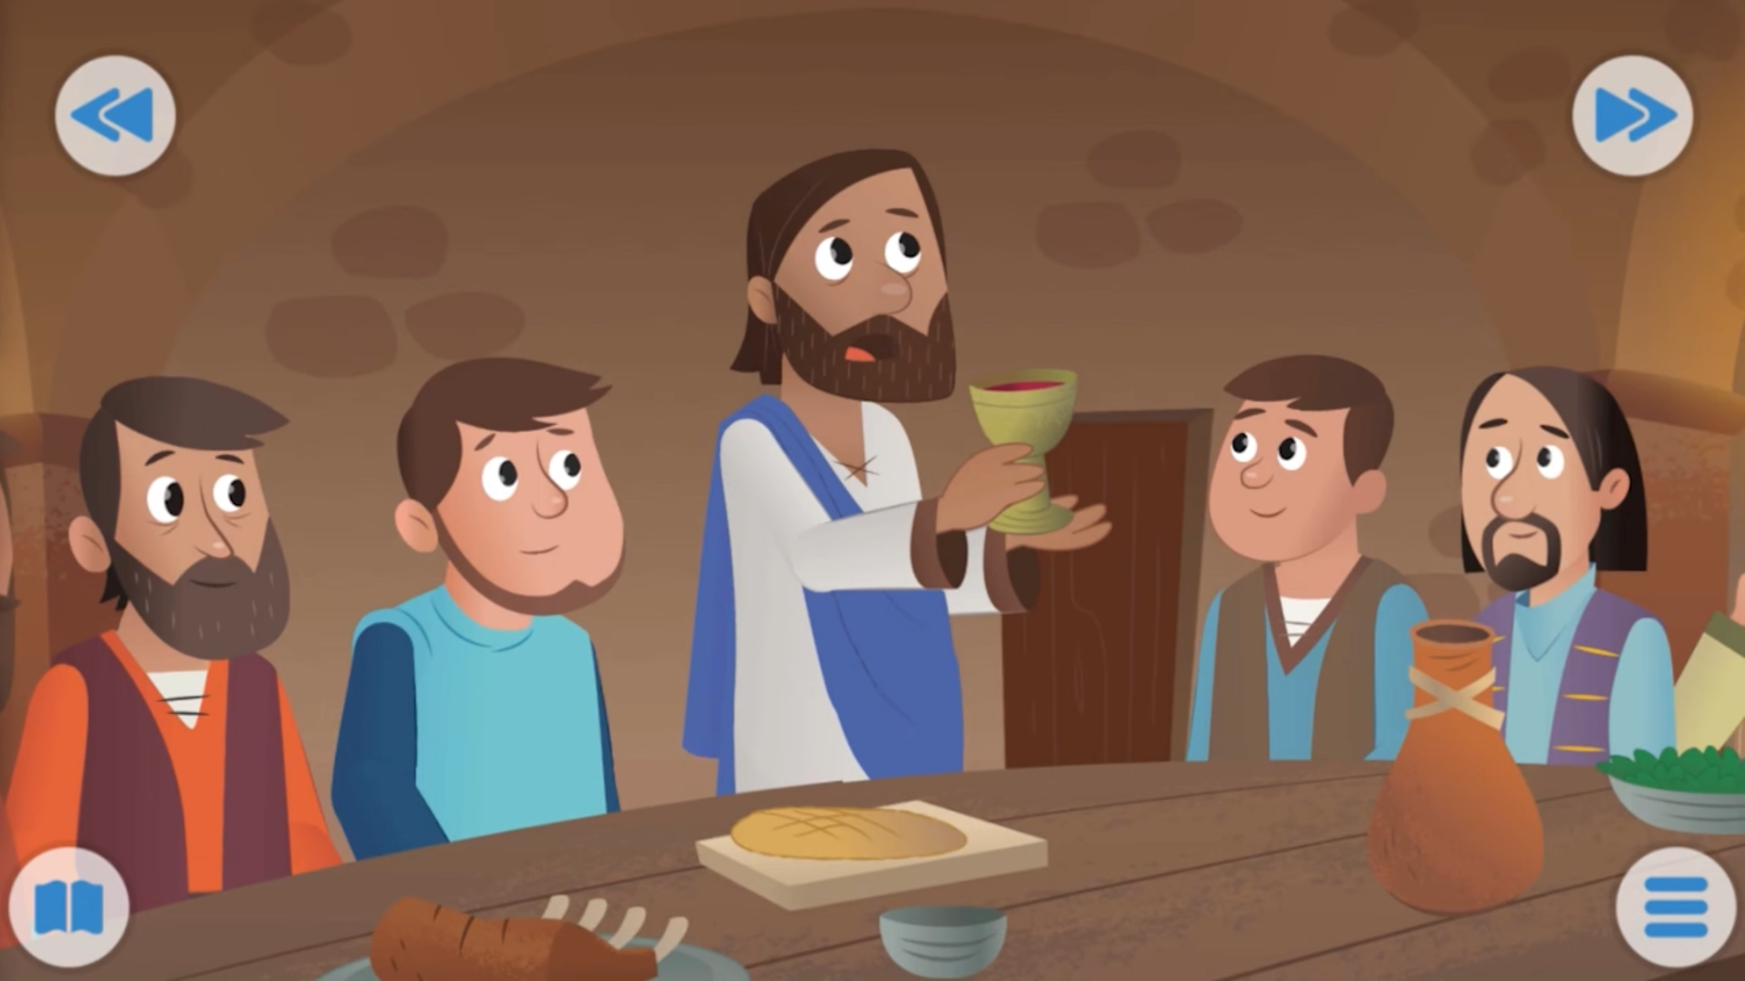

Slide 9
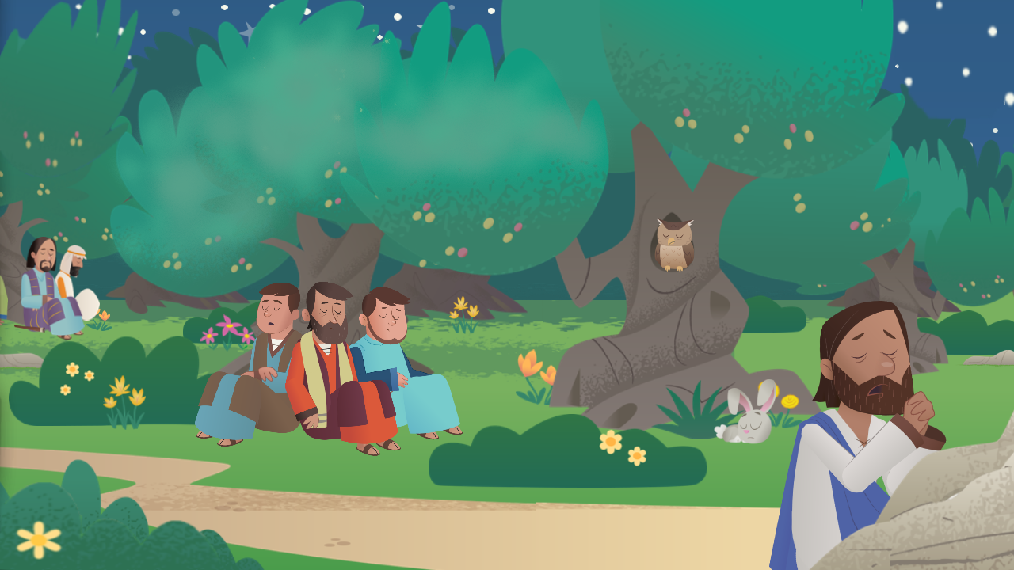

Slide 10
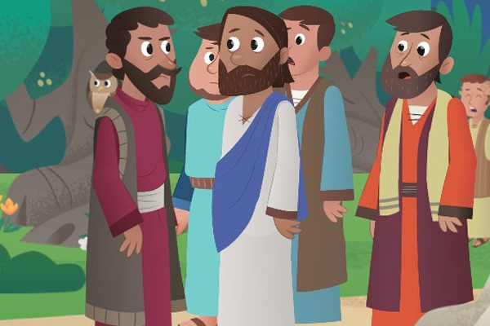

Slide 11
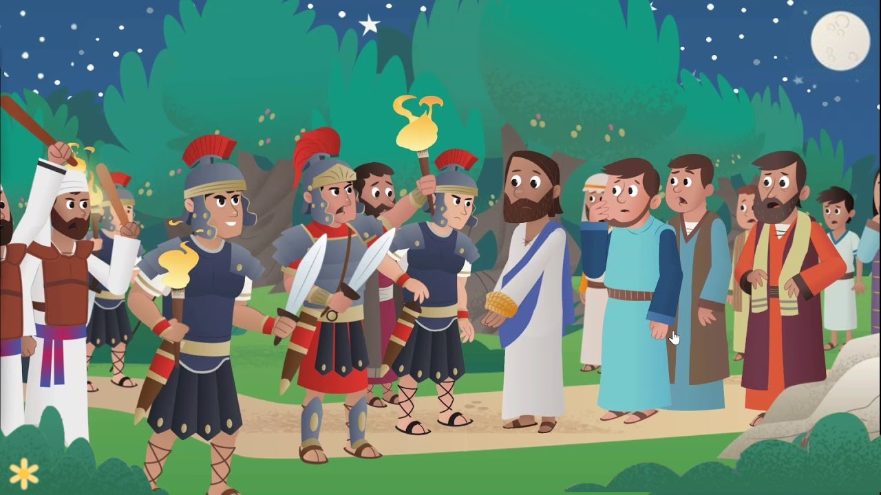

Slide 12
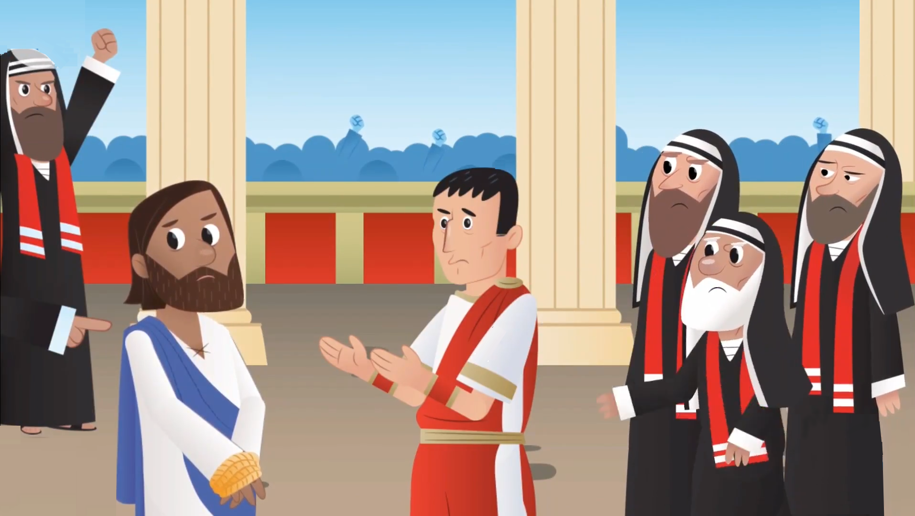

Slide 13
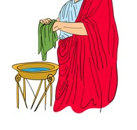
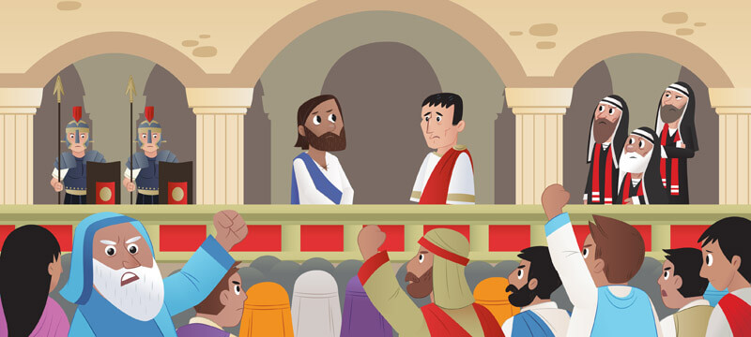
Σταυρώστε τον!!!
Σταυρώστε τον!!!

Slide 14
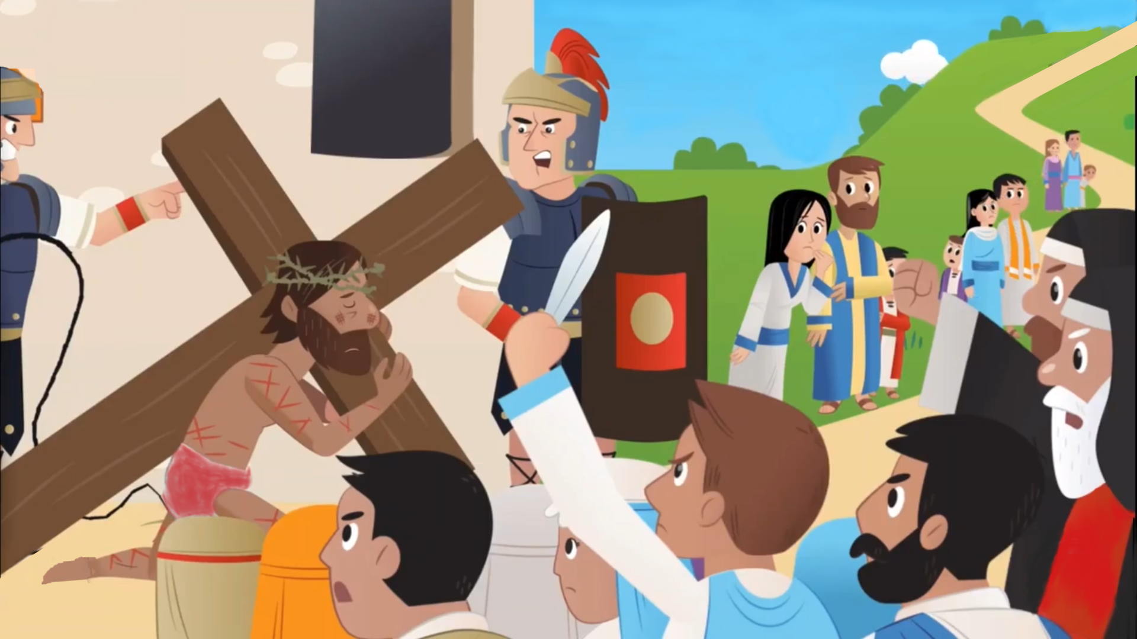
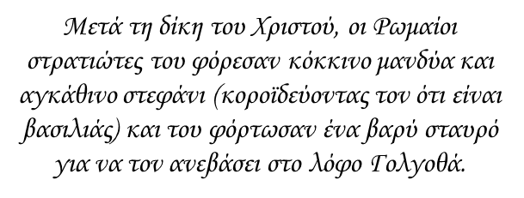

Slide 15
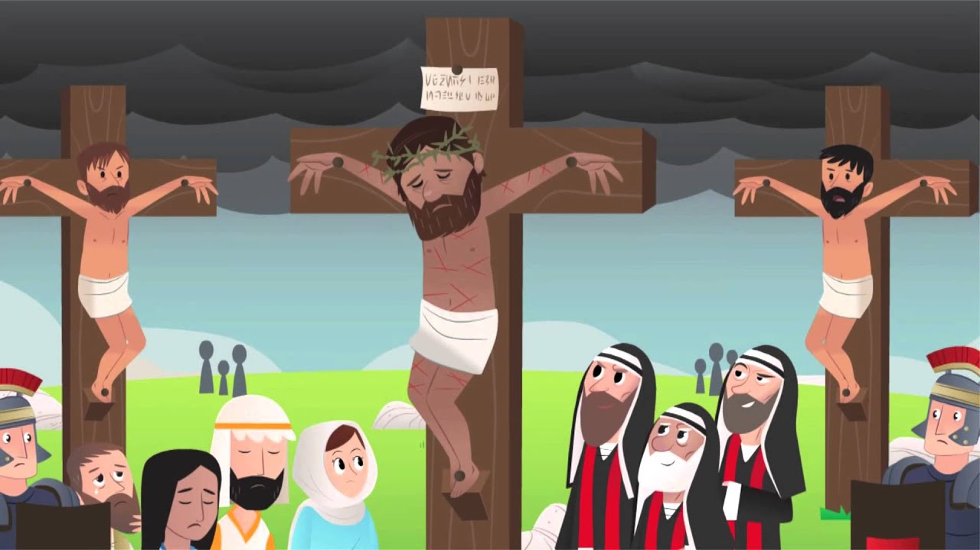

Slide 16
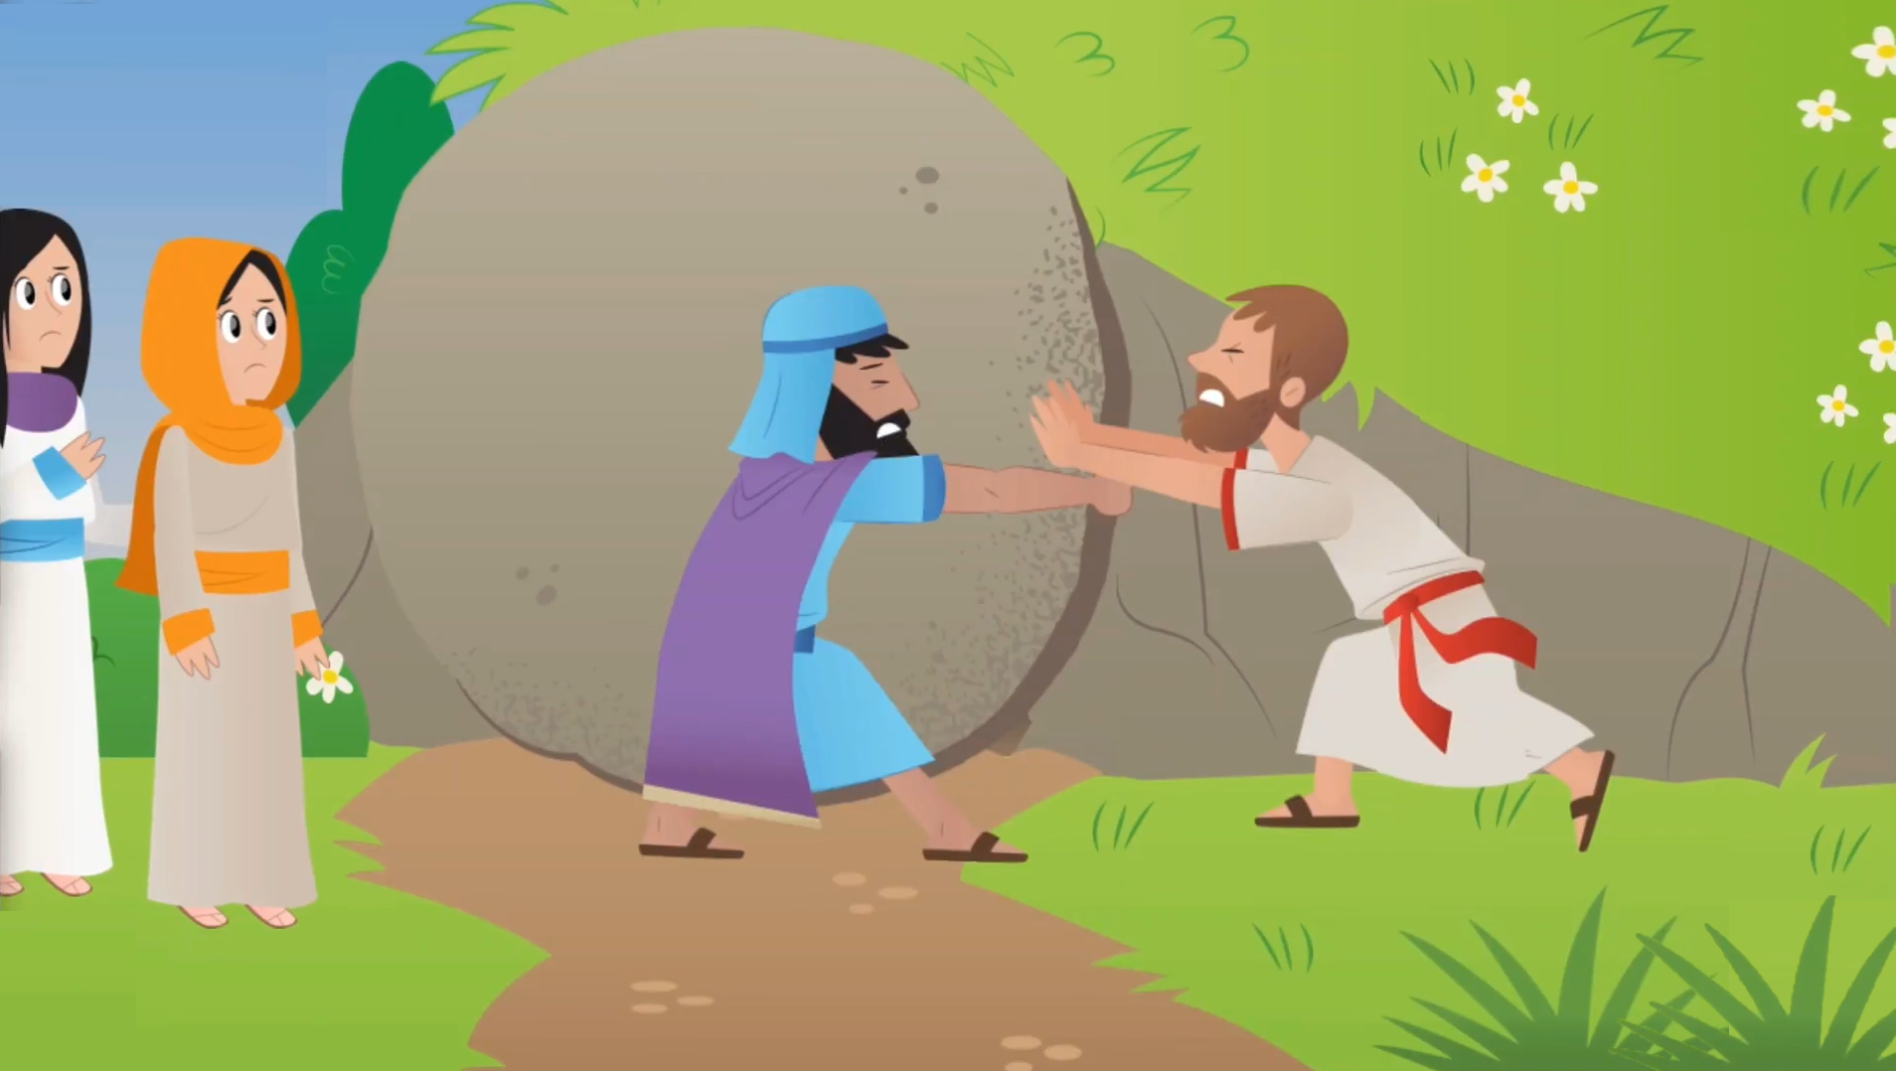

Slide 17
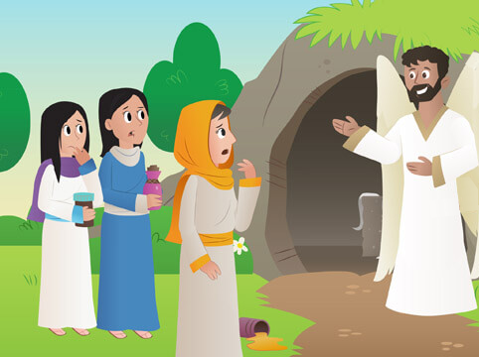
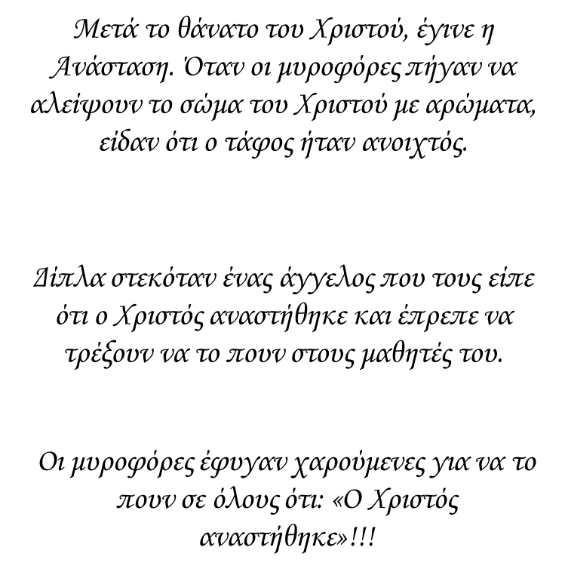

Slide 18
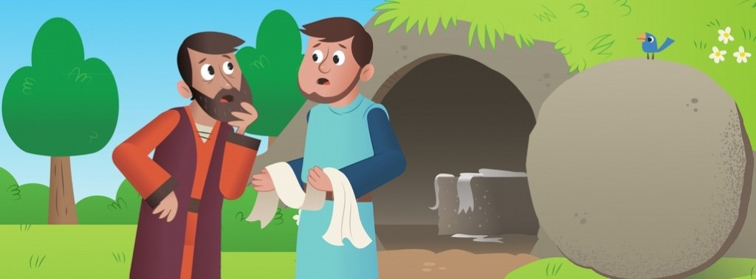

Slide 19
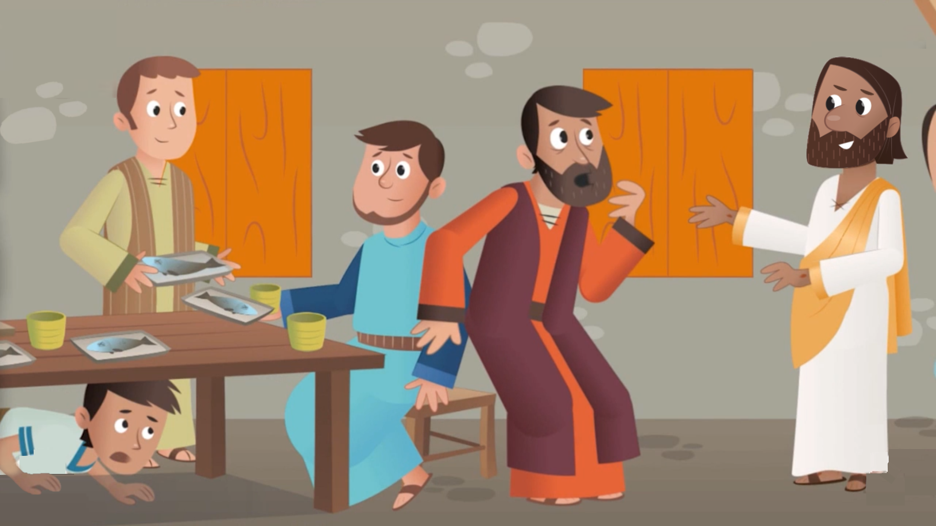

Slide 23
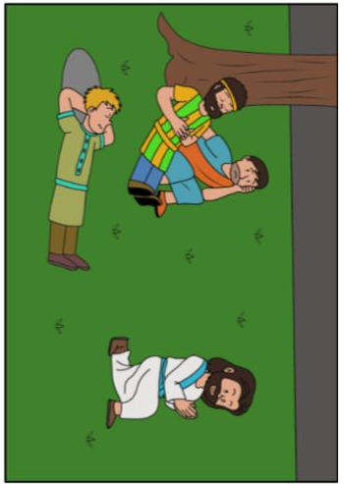
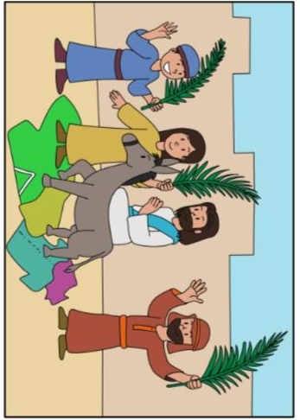
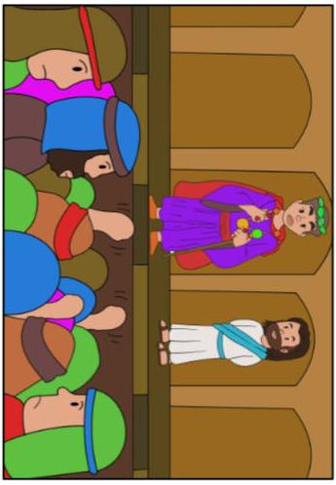
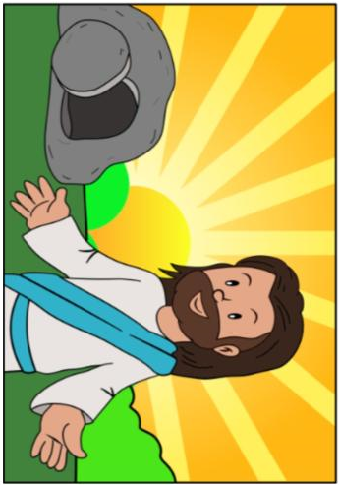
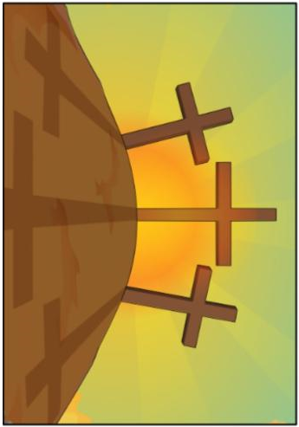
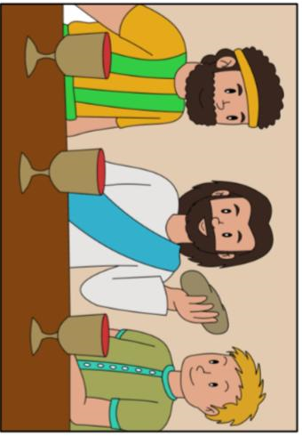
Βάλε τα γεγονότα με τη σειρά που έγιναν

Slide 24
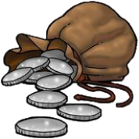
Ένωσε κάθε εικόνα με το αρχικό της

Slide 25
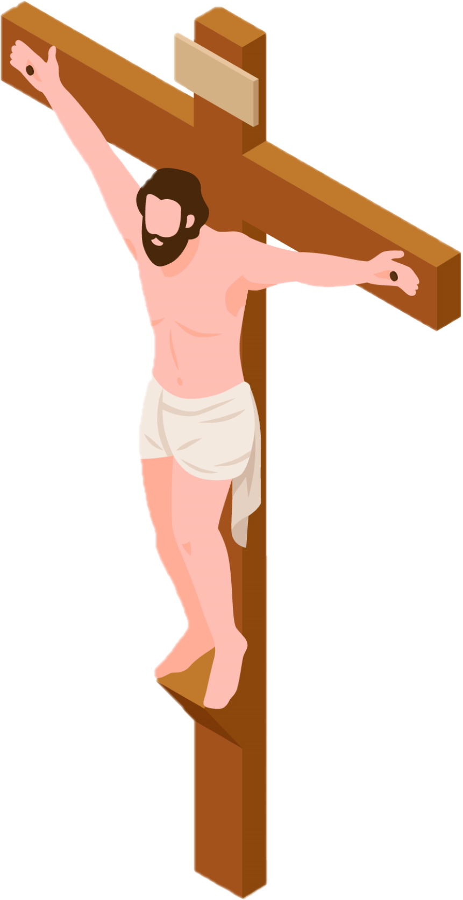
Βρες τις λέξεις στο κρυπτόλεξο
Κ
Α
Ι
Η
Σ
Ο
Υ
Σ
Σ
Τ
Α
Υ
Ρ
Ω
Σ
Η
Λ
Ι
Ε
Ο
Η
Ζ
Β
Μ
Α
Ν
Α
Σ
Τ
Α
Σ
Η

Slide 26
Βάλε τις συλλαβές στη σωστή σειρά και φτιάξε τις λέξεις
Μυστικός δείπνος

Slide 27
Βάλε τις συλλαβές στη σωστή σειρά και φτιάξε τις λέξεις
κήπος Γεσθημανής
1
2
3
4
5
6

Slide 28
SUDOKU

Slide 29
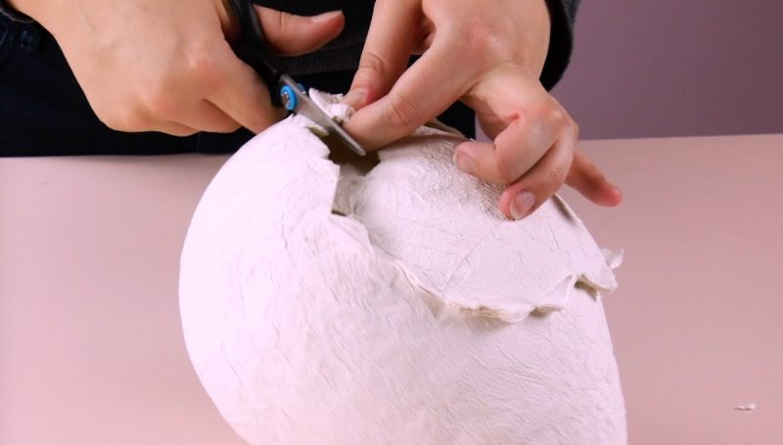
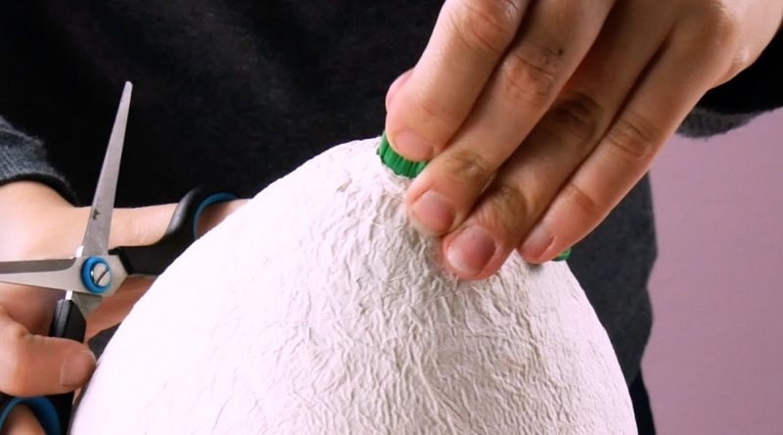
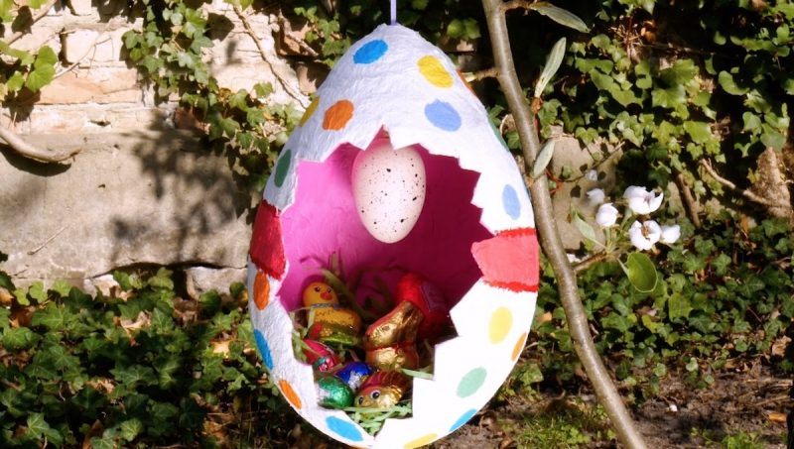
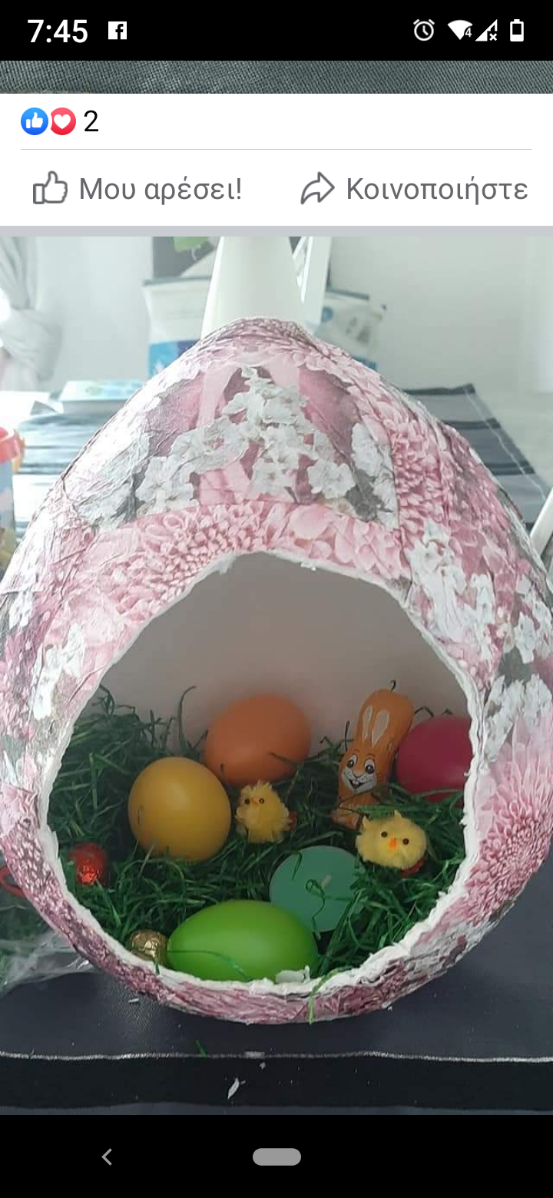
ΣΥΝΕΧΕΙΑ ΚΕΝΤΡΙΚΗΣ ΠΑΣΧΑΛΙΝΗΣ ΚΑΤΑΣΚΕΥΗΣ
Κόψτε ένα μεγάλο τμήμα από το αυγό με ένα κοπίδι ή ψαλίδι.
Όταν τα στρώματα χαρτιού έχουν σκληρύνει, κόψτε το δεμένο άκρο του μπαλονιού και τραβήξτε το μπαλόνι έξω από τη μικρή τρύπα.
ΣΤΟΛΙΣΤΕ ΜΕ ΨΕΥΤΙΚΟ ΧΟΡΤΑΡΙ ΚΑΙ ΠΑΣΧΑΛΙΝΑ ΣΟΚΟΛΑΤΕΝΙΑ Η ΚΑΝΟΝΙΚΑ ΑΒΓΑ! ΚΑΙ ΕΤΟΙΜΟ!

Slide 31
Υλικά που θα χρειαστούμε…

Slide 32
Διαδικασία…
Σχεδιάζουμε στο χαρτί μας ένα οβάλ και ένα μικρό κύκλο

Slide 33
Διαδικασία…
Κόβουμε τα κομμάτια που σχεδιάσαμε.

Slide 34
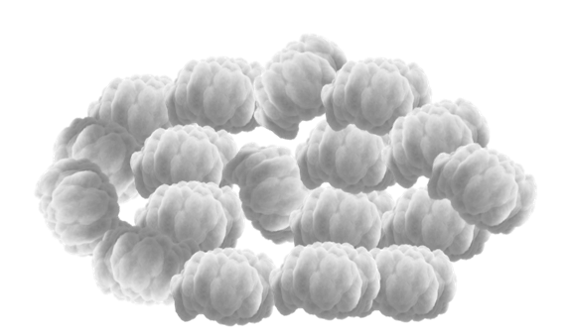
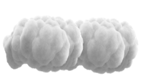
Διαδικασία…
Βάζουμε κόλλα στην επιφάνεια του οβάλ και στην άκρη του κύκλου και κολλάμε βαμβάκι.

Slide 35
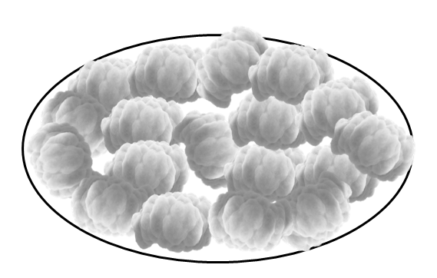
Διαδικασία…
Σχεδιάζουμε ματάκια, μύτη και στόμα στο πρόσωπο και το κολλάμε στην άκρη του οβάλ.

Slide 36
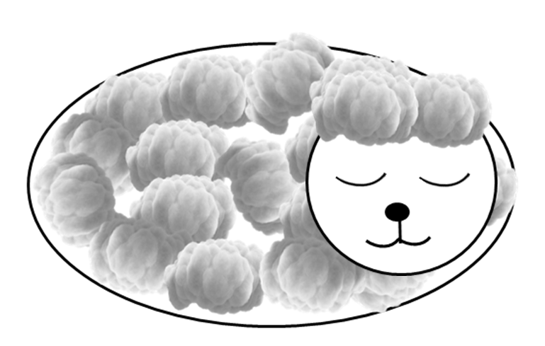
Διαδικασία…
Τέλος, βάζουμε κόλλα στα μανταλάκια και κολλάμε το προβατάκι.

Slide 38
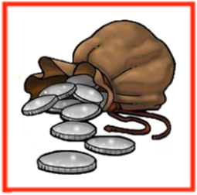
Παρατήρησε προσεκτικά…

Slide 39
Τι λείπει;;;

Slide 40
Παρατήρησε προσεκτικά…

Slide 41
Τι λείπει;;;

Slide 42
Παρατήρησε προσεκτικά…

Slide 43
Τι λείπει;;;

Slide 44
Παρατήρησε προσεκτικά…

Slide 45
Τι λείπει;;;

Slide 46
Παρατήρησε προσεκτικά…

Slide 47
Τι λείπει;;;

